Slide 1
국어 주제 탐구 발표
C#으로 만든 맞춤법 프로그램

Slide 2
목차
Contents
1. 탐구동기
2. 프로그램 시연
3. 코드 설명
4. 결론

Slide 3
01
탐구동기
- 탐구동기
- 프로그램 소개

Slide 4
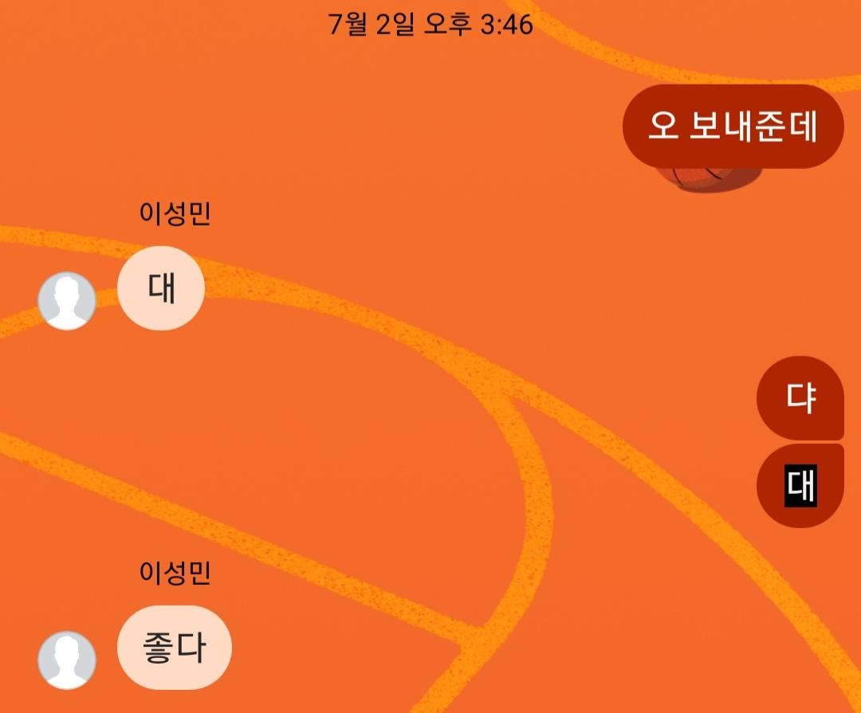
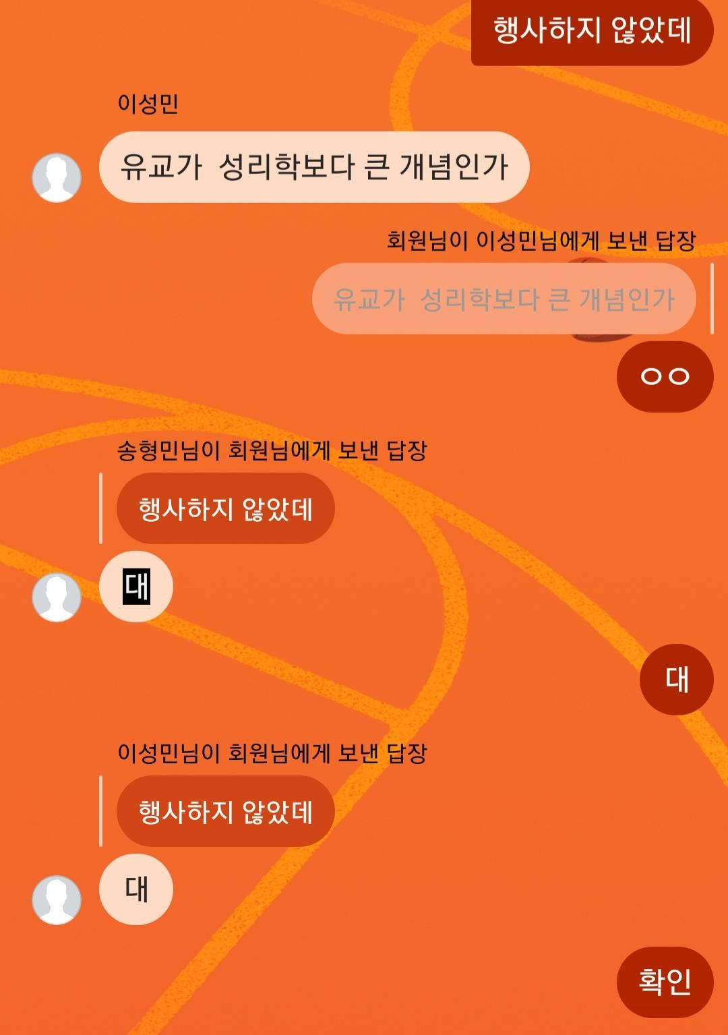
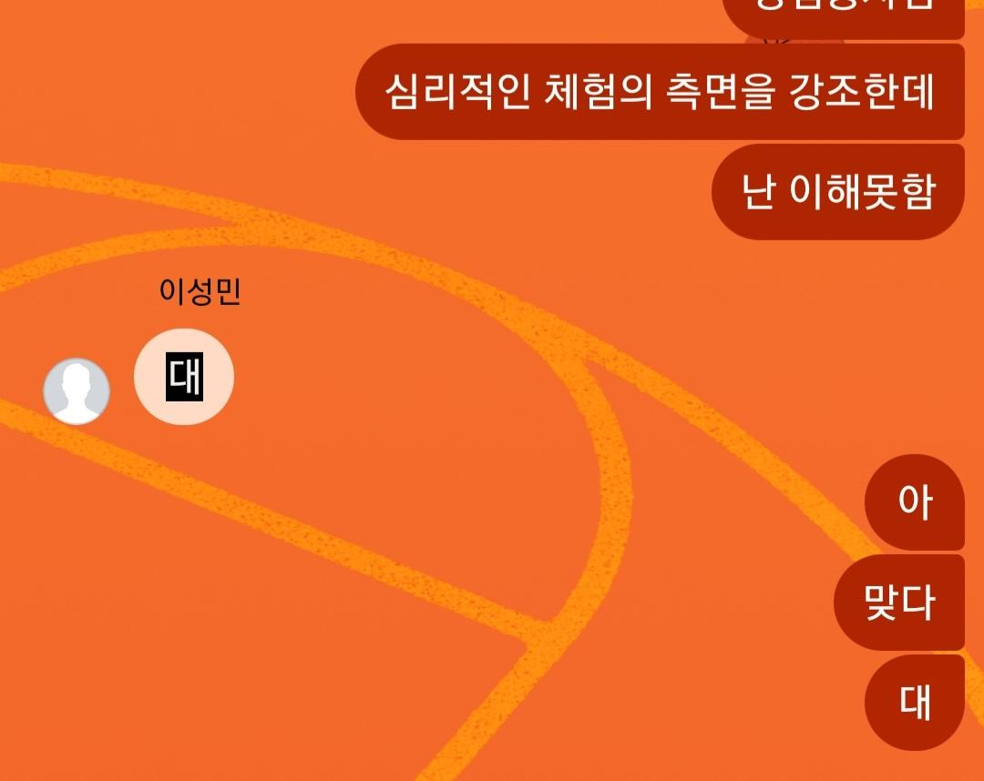
1. 탐구동기
탐구동기
이XX과 송XX의
잦은 지적
또한 맞춤법을
지켜야 할 상황이
많아짐

Slide 5
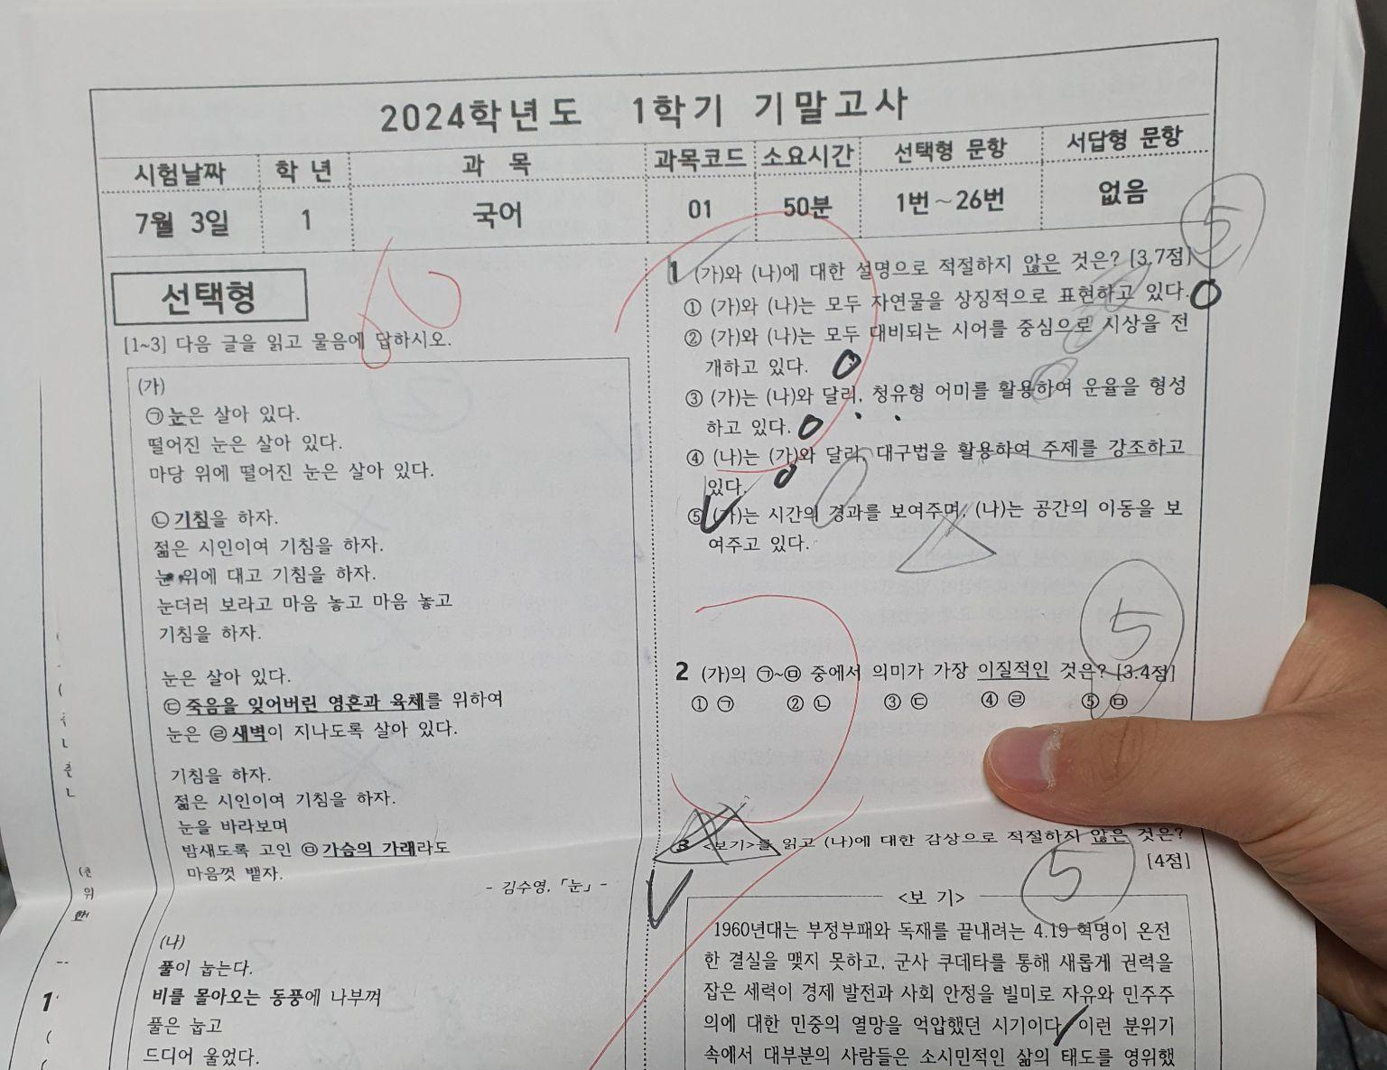
1. 탐구동기
탐구동기
그리고 또한 35점 떡락해버린 기말점수…

Slide 6
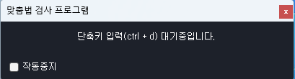
1. 탐구동기
프로그램 소개
그래서!! 만든 맞춤법 검사기
맞춤법을 검사할 텍스트를 선택하고 컨트룰+D를 누르면 맞춤법을 검사해준다

Slide 7
02
프로그램 시연

Slide 8
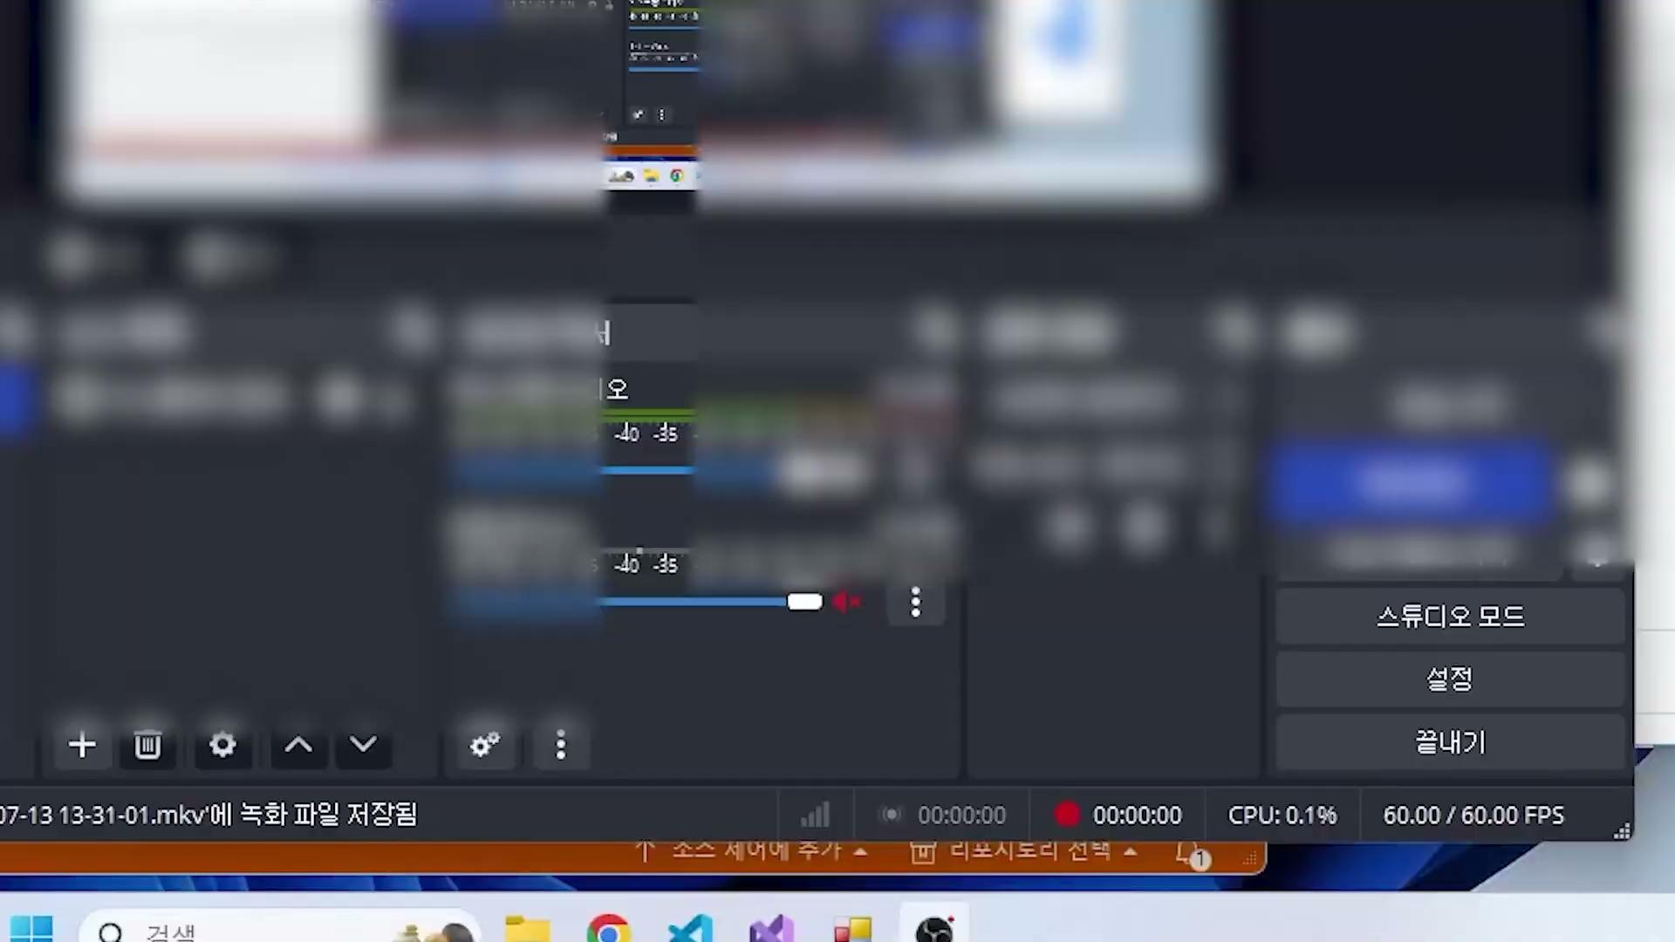
2. 프로그램 시연

Slide 9
03
코드 설명

Slide 10
3. 코드 설명
일반인에게 코드를 이해시키는 것이 어렵기 때문에 필요한 부분만 최대한 이해시켜보겠다
우선 이해를 돕기 위한 흐름도는 이러하다
만약 컨트룰+D를 누른다면 → 선택한 텍스트를 클립보드로 복사 → 복사한 텍스트를 네이버 맞춤법 검사기에 붙여넣기 → 검사결과를 추출 → 선택했던 텍스트를 알맞게 수정
위와 같은 순서로 하나씩 설명해드리겠다

Slide 11
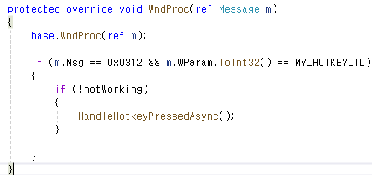
3. 코드 설명
[ 만약 컨트룰+D를 누른다면 ]

Slide 12
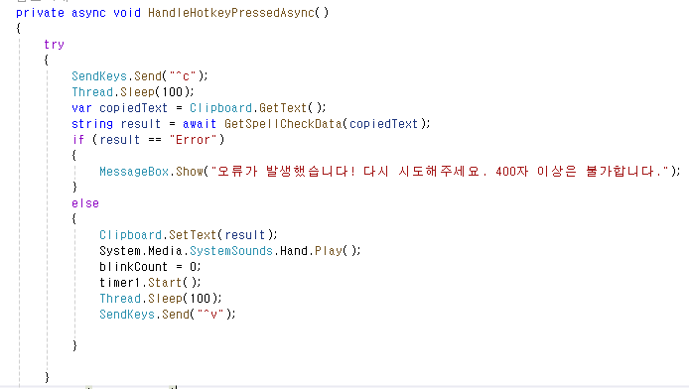
3. 코드 설명
선택한 텍스트를 클립보드로 복사 → 복사한 텍스트를 네이버 맞춤법 검사기에 붙여넣기 → 검사결과를 추출 → 선택했던 텍스트를 알맞게 수정

Slide 13
04
결론

Slide 14
4. 응용
맞춤법 검사기를 검색해서 검사하는 것보다는 10배로 빠르다
꼭 필요한 사람이 꼭 있을 것 같다

Slide 15
감사합니다.

